Slide 1


Результаты деятельности системы дополнительного образования в Набережночелнинском институте (филиале) КФУ за 2023год
Галимянов Ильнур Динаесович
Директор Центра дополнительного образования
IDGalimyanov@kpfu.ru
+7 (8552) 380133

Slide 2




801-1000
14-16
ОСНОВНЫЕ ПОКАЗАТЕЛИ ДЕЯТЕЛЬНОСТИ ЦДО
322
5
№ | ОСНОВНЫЕ ПОКАЗАТЕЛИ ДЕЯТЕЛЬНОСТИ ЦДО | КОЛИЧЕСТВО ПРОГРАММ, ШТ. | КОЛИЧЕСТВО СЛУШАТЕЛЕЙ, ШТ.
1 | Количество реализованных программ ДПО | 27 | 901
2 | Программы профессиональной переподготовки | 8 | 186
3 | Программы повышения квалификации | 9 | 176
4 | Общеобразовательные программы | 10 | 539
ПРОДОЛЖАЮТ ОБУЧЕНИЕ ПО ПРОГРАММАМ ДПО В 2024 ГОДУ
РЕАЛИЗУЕМАЯ ПРОГРАММА ДПО |  | ВИД ПРОГРАММЫ: (ПП, ПК,ОП) | ВСЕГО ПРОДОЛЖАЮТ ОБУЧЕНИЕ, ЧЕЛ.
1 | Промышленное и гражданское строительство | ПП | 26
2 | Логистика и управление цепями поставок | ПП | 10
3 | Логопедия. Дефектология. | ПП | 20
4 | Практическая психология | ПП | 27
5 | Современные аспекты нейропсихологической диагностики и коррекции | ПП | 16
6 | Переводчик в сфере проф. коммуникации | ПП | 103
7 | Лингвистика: Теория и методика преподавания иностранных языков и культур | ПП | 32
8 | Теория и практика логопедического массажа | ПК | 13
9 | Практический курс английского языка (по уровням) | ОП/ПК | 92
10 | Подготовка к поступлению в вуз | ОП | 25
ИТОГО |  |  | 364
Notes:
После переосмысления структуры слайда, у нас появилось предложение сделать горизонтальный формат оформления, который визуально дает возможность визуально разграничить поле навигации-тематики и дать больше маневра для представления контента на слайде.
След. Слайд
Обращаю ваше внимание, что версию в сером цвете также предусмотрели.

Slide 3
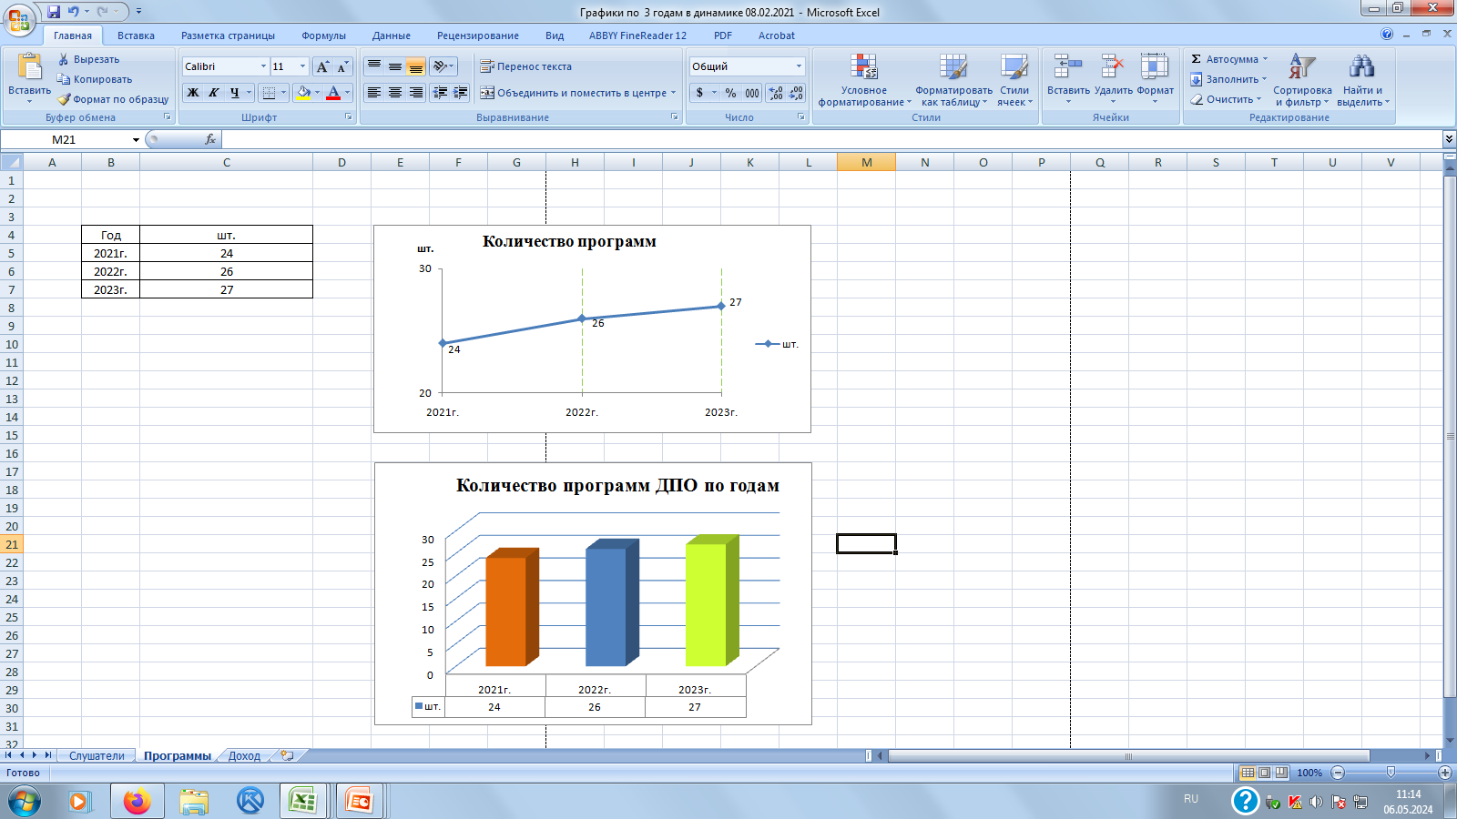
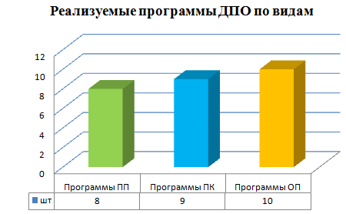
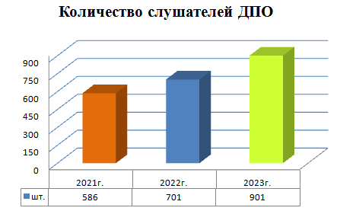
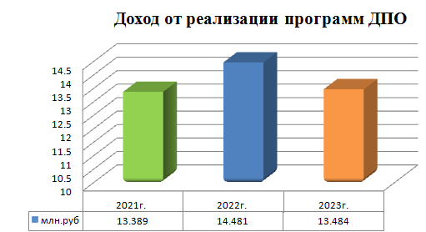
801-1000
14-16
ДИНАМИКА РЕАЛИЗАЦИИ ПРОГРАММ ДПО В НЧИ КФУ
322
5
Notes:
После переосмысления структуры слайда, у нас появилось предложение сделать горизонтальный формат оформления, который визуально дает возможность визуально разграничить поле навигации-тематики и дать больше маневра для представления контента на слайде.
След. Слайд
Обращаю ваше внимание, что версию в сером цвете также предусмотрели.

Slide 4
801-1000
14-16
УЧАСТИЕ ШКОЛ В РЕАЛИЗАЦИИ ПРОГРАММ ДПО
322
5
Школа | Кафедра | Доля участия штатных ППС кафедр | Доход, руб.
ВЫСШАЯ ТЕХНИЧЕСКАЯ ШКОЛА | Строительство | 21% | 1 857 000,00
 | Математика | 100% | 1 345 660,00
 | МТиК | 70% | 575 200,00
 | ВЭПиА | 20% | 483 000,00
 | Физика | 100% | 246 125,00
 | МиК | 100% | 218 400,00
 | Информационные системы | 100% | 220 000,00
 | ААДиД | 100% | 92 000,00
 | ИТОГО |  | 5 037 385,00
ВЫСШАЯ ШКОЛА ЭКОНОМИКИ И ПРАВА | Иностранные языки | 70% | 3 381 676,00
 | СГН | 80% | 3 007 871,00
 | Филология | 100% | 1 505 525,00
 | ЭиОП | 17% | 205 625 0,00
 | Производственный менеджмент | 100% | 175 000,00
 | Юридические дисциплины | 100% | 171 395,00
 | ИТОГО |  | 8 447 092,00
Notes:
После переосмысления структуры слайда, у нас появилось предложение сделать горизонтальный формат оформления, который визуально дает возможность визуально разграничить поле навигации-тематики и дать больше маневра для представления контента на слайде.
След. Слайд
Обращаю ваше внимание, что версию в сером цвете также предусмотрели.

Slide 5
801-1000
14-16
ПРОГРАММЫ ПОВЫШЕНИЯ КВАЛИФИКАЦИИ
322
5
№ | Наименование программы ДПО | Заказчик | Кол-во часов, ак. час | Количество слушателей , шт
1. | Управление качеством. Практическое применение методик APQP, FMEA, SPC, MSA,PPAP в автомобильной промышленности. Основные требования стандарта IATF 16949 | ООО «КМЗ» | 24 | 20
2. | Работа в среде проектирования 3D в системе NX. Работа в среде 2D в системе NX | ООО «Ремдизель» | 40 | 4
3. | Сервис и эксплуатация систем кондиционирования | ПАО «МЕГАФОН» | 40 | 42
4. | Практическая металлография | ООО «РИМЕРА-АЛНАС» | 36 | 6
5. | Правовое регулирование профессиональной деятельности адвокатов | КА "АРТЭ", НФ №1 КА РТ, Адвокатский кабинет «Бажина Валентина Германовна» и тд. | 40 | 59
6. | Технологии изготовления изделий из стеклопластика | ООО «ИНТЕХ ПЛАСТ» | 41 | 13
7. | Сметные расчеты в строительстве и использование программы ГРАНД-Смета | ООО «ДОМКОР» | 108 | 6
8. | Практический курс металловедения | ООО «Технотрон-Метиз», ООО «ЗАВОД «ПРОФТЕРМО», ООО «НПО «Ростар», АО «ПТФК «Технотрон» | 40 | 7
9. | Теория и практика логопедического массажа | Реабилитационные центры: АНО «ПЛАНЕТА ДОБРА», Лечебный центр педагогики «ЧУДО ДЕТКИ» | 144 | 19
Notes:
После переосмысления структуры слайда, у нас появилось предложение сделать горизонтальный формат оформления, который визуально дает возможность визуально разграничить поле навигации-тематики и дать больше маневра для представления контента на слайде.
След. Слайд
Обращаю ваше внимание, что версию в сером цвете также предусмотрели.

Slide 6
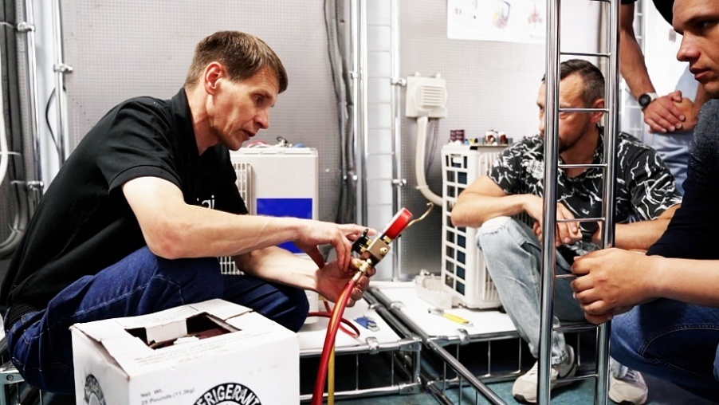
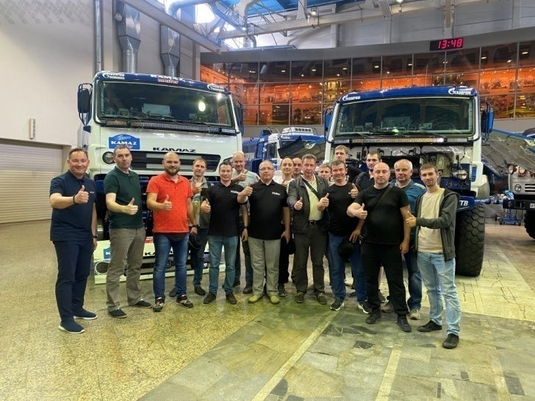
ПОЛУЧЕНИЕ НОВЫХ КОМПЕТЕНЦИЙ СОТРУДНИКАМИ
ПАО «МЕГАФОН» г. Москва
801-1000
14-16
322
5
В лаборатории климата Инжинирингого центра КФУ обучены 42 сотрудника управляющих компании филиалов ПАО «МЕГАФОН» по программе повышения квалификации:
«СЕРВИС И ЭКСПЛУАТАЦИЯ СИСТЕМ КОНДИЦИОНИРОВАНИЯ»
29.05.23-16.06.23 г.
(География слушателей: г. Санкт-Петербург, Москва, Хабаровск, Гатчина, Самара, Тверь, Орел, Владимир, Саратов, Астрахань, Йошкар-Ола, Вологда, Саранск, Тольятти, г. Бронницы, Архангельская обл., Московская обл., Ивановская обл. с. Ново-Талицы, Уфа, Череповец, Чебоксары и т.д.)
Общий доход на сумму
483 000,00 рублей
Notes:
После переосмысления структуры слайда, у нас появилось предложение сделать горизонтальный формат оформления, который визуально дает возможность визуально разграничить поле навигации-тематики и дать больше маневра для представления контента на слайде.
След. Слайд
Обращаю ваше внимание, что версию в сером цвете также предусмотрели.

Slide 7
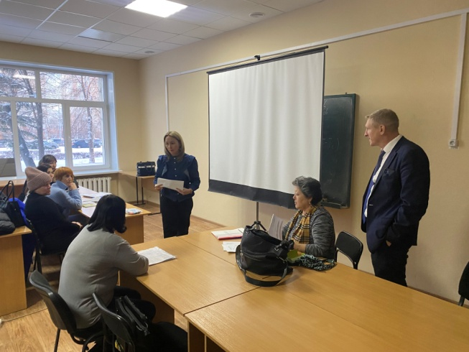
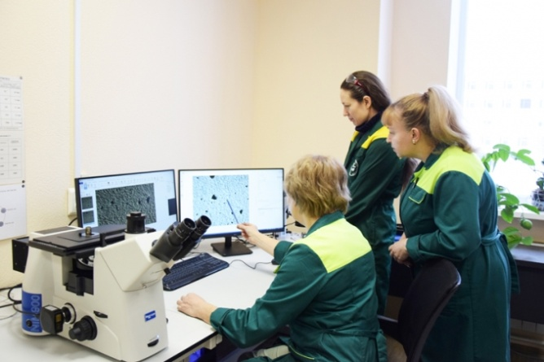
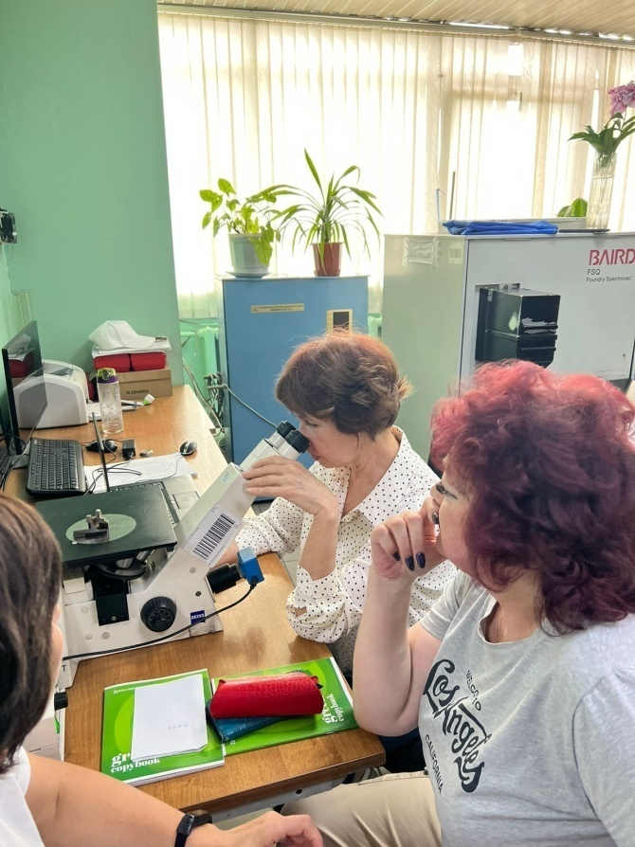
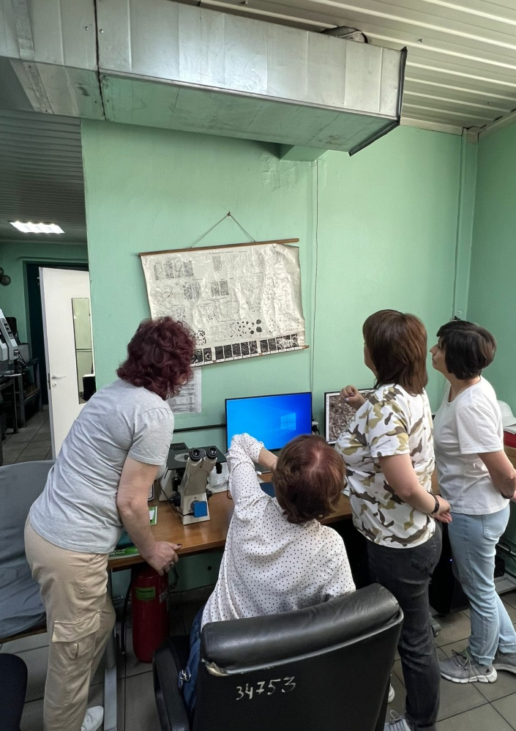
НОВЫЕ ПРОГРАММЫ ПОВЫШЕНИЯ КВАЛИФИКАЦИИ
801-1000
14-16
322
5
«ПРАКТИЧЕСКИЙ КУРС МЕТАЛЛОВЕДЕНИЯ»
ООО «ТЕХНОТРОН-МЕТИЗ», ООО «ПРОФТЕРМО», ООО «НПО «РОСТАР», АО «ПТФК «ТЕХНОТРОН»
09.01.23-13.01.23
«ПРАКТИЧЕСКАЯ МЕТАЛЛОГРАФИЯ»
ООО «РИМЕРА-АЛНАС» г. Альметьевск
13.06.23-03.07.23
Notes:
После переосмысления структуры слайда, у нас появилось предложение сделать горизонтальный формат оформления, который визуально дает возможность визуально разграничить поле навигации-тематики и дать больше маневра для представления контента на слайде.
След. Слайд
Обращаю ваше внимание, что версию в сером цвете также предусмотрели.

Slide 8
ПРОГРАММЫ ПРОФЕССИОНАЛЬНОЙ ПЕРЕПОДГОТОВКИ
801-1000
14-16
322
5
№ | Наименование программы ДПО | Сроки реализации программ ДПО | Кол-во часов | Кол-во слушателей
1. | Промышленное и гражданское строительство | 05.10.2022-31.05.2023 11.04.2023-21.12.2023 | 730 | 39
2. | Переводчик в сфере профессиональных коммуникаций | 02.10.2020-02.04.2023 01.03.2021-31.08.2023 | 1500 | 35
3. | Лингвистика: Теория и методика преподавания иностранных языков и культур | 15.09.2022-30.06.2023 20.10.2022-30.06.2023 | 960 | 30
4. | Практическая психология | 03.10.2022-31.05.2023 | 540 | 28
5. | Логопедия. Дефектология | 17.10.2022-31.05.2023 | 1080 | 20
6 | Логистика и управление цепями поставок | 17.10.2022-31.05.2023 | 520 | 15
7. | Современные аспекты нейропсихологической диагностики и коррекции | 24.10.2022-31.05.2023 | 540 | 10
8. | Бухгалтерский учет, анализ и аудит | 11.11.2022-21.06.2023 | 740 | 8
Notes:
После переосмысления структуры слайда, у нас появилось предложение сделать горизонтальный формат оформления, который визуально дает возможность визуально разграничить поле навигации-тематики и дать больше маневра для представления контента на слайде.
След. Слайд
Обращаю ваше внимание, что версию в сером цвете также предусмотрели.

Slide 9
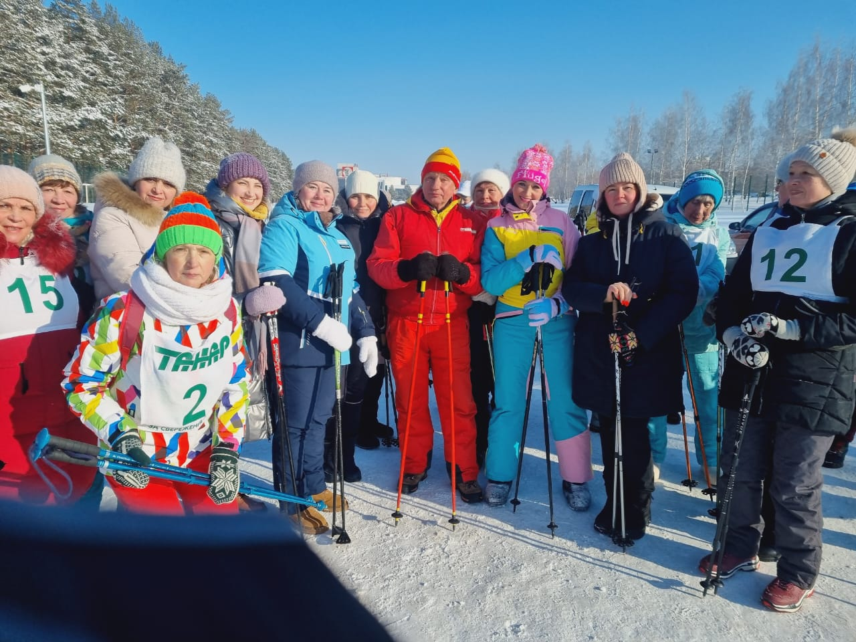
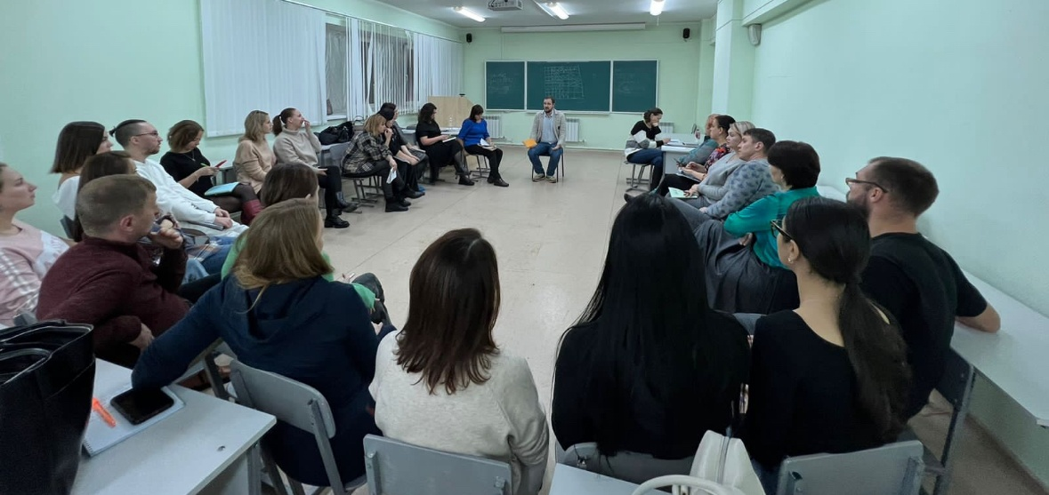
ПРАКТИЧЕСКИЕ ЗАНЯТИЯ В РАМКАХ ПРОГРАММЫ ПРОФЕССИОНАЛЬНОЙ
ПЕРЕПОДГОТОВКИ «ПРАКТИЧЕСКАЯ ПСИХОЛОГИЯ»
801-1000
14-16
322
5
Выездные практические занятия для слушателей программ профессиональной переподготовки Центра дополнительного образования
Заслуженного врача РТ, педиатра Зотова Александра Николаевича
Мастер класс ведущего лектора клинического психолога, к.п.н, преподавателя института практической психологии «Иматон»
г.Санкт-Петербург
Коваленко Алексея Викторовича
Notes:
После переосмысления структуры слайда, у нас появилось предложение сделать горизонтальный формат оформления, который визуально дает возможность визуально разграничить поле навигации-тематики и дать больше маневра для представления контента на слайде.
След. Слайд
Обращаю ваше внимание, что версию в сером цвете также предусмотрели.

Slide 10
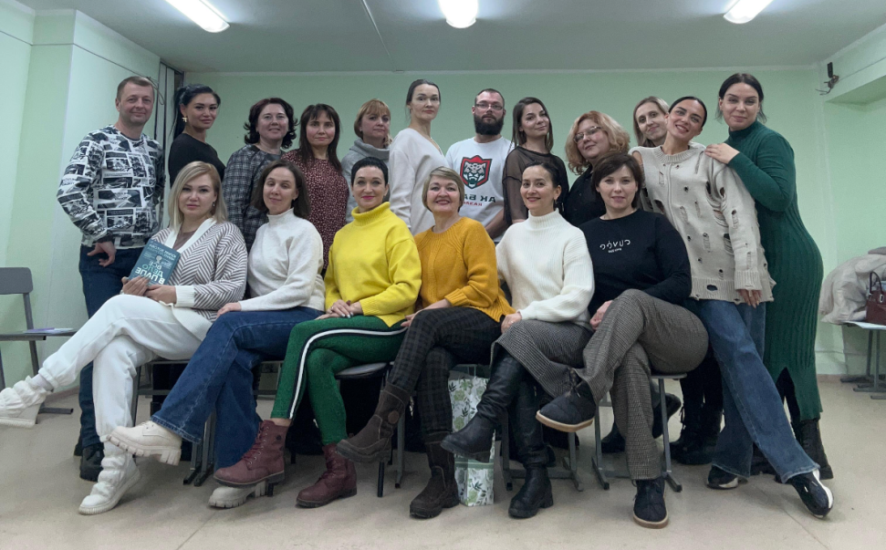
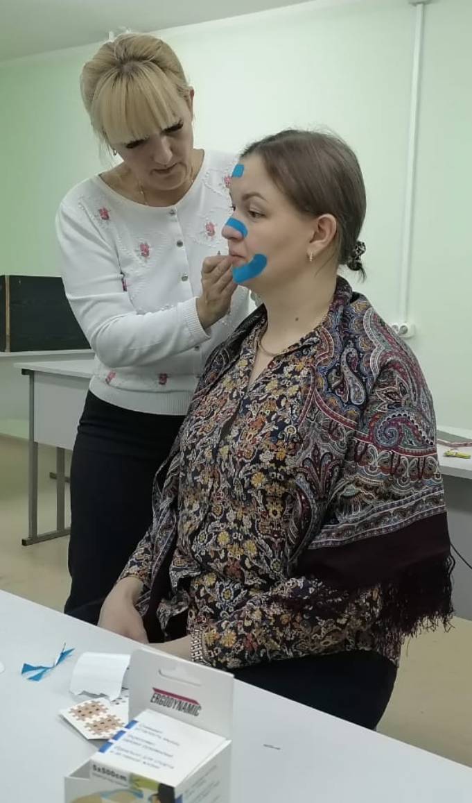
ПРАКТИЧЕСКИЕ ЗАНЯТИЯ В РАМКАХ ПРОГРАММЫ ПРОФЕССИОНАЛЬНОЙ
ПЕРЕПОДГОТОВКИ «ПРАКТИЧЕСКАЯ ПСИХОЛОГИЯ»
801-1000
14-16
322
5
цикл тренингов для слушателей профессиональной переподготовки проводит доцент кафедры СГН
Чукмарова Люция Федаиевна
В рамках курса повышения квалификации «Теория и практика логопедического массажа» доцент кафедры СГН Комарова Любовь Юрьевна проводит практические занятия по тейпированию.
Notes:
После переосмысления структуры слайда, у нас появилось предложение сделать горизонтальный формат оформления, который визуально дает возможность визуально разграничить поле навигации-тематики и дать больше маневра для представления контента на слайде.
След. Слайд
Обращаю ваше внимание, что версию в сером цвете также предусмотрели.

Slide 11


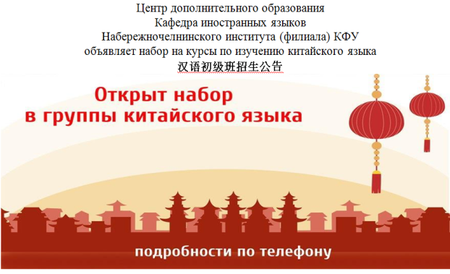
ОБЩЕРАЗВИВАЮЩИЕ ПРОГРАММЫ
801-1000
14-16
322
5
Наименование программы ДПО | Кафедра | Кол-во слушателей | Доход, руб.
Практический курс английского языка | Иностранные языки | 150 | 1 090 000.00
Подготовка к поступлению в ВУЗ (школьники) | Математика , Физика, Информационные системы и БИиММЭ | 143 | 738 375,00
Практический курс немецкого языка | Иностранные языки | 24 | 134 400,00
Notes:
После переосмысления структуры слайда, у нас появилось предложение сделать горизонтальный формат оформления, который визуально дает возможность визуально разграничить поле навигации-тематики и дать больше маневра для представления контента на слайде.
След. Слайд
Обращаю ваше внимание, что версию в сером цвете также предусмотрели.

Slide 12
ЗНАЧИМЫЕ РЕЗУЛЬТАТЫ ДЕЯТЕЛЬНОСТИ ЦДО ПО
ПРОГРАММАМ ДПО В НЧИ КФУ ЗА 2023 ГОД
801-1000
14-16
322
5
Генеральный партнер
Проведено обучение для сотрудников ООО «Ремдизель» по программе повышения квалификации «РАБОТА В СРЕДЕ ПРОЕКТИРОВАНИЯ 3D В СИСТЕМЕ NX. РАБОТА В СРЕДЕ 2D В СИСТЕМЕ NX»
Региональное сотрудничество
42 сотрудника ПАО «МЕГАФОН» прошли обучение по программе повышения квалификации «СЕРВИС И ЭКСПЛУАТАЦИЯ СИСТЕМ КОНДИЦИОНИРОВАНИЯ»
Новые программы
20 работников ООО «Камский Моторный Завод» прошли повышение квалификации по программе «УПРАВЛЕНИЕ КАЧЕСТВОМ. ПРАКТИЧЕСКОЕ ПРИМЕНЕНИЕ МЕТОДИК APQP, FMEA, SPC, MSA,PPAP»
( География слушателей: Дальневосточный, Поволжский, Северо-Западный и Центральный филиалы: г. Санкт-Петербург, Хабаровск, Гатчина, Самара, Тверь, Орел, Архангельская обл. Владимир, Саратов, Астрахань, Йошкар-Ола, Вологда, Саранск, Тольятти, Московская обл. г. Бронницы, Ивановская обл. с. Ново-Талицы, Уфа, Череповец, Чебоксары и т.д. .)
Для специалистов предприятий ООО «Технотрон-Метиз», ООО «ПРОФТЕРМО», ООО «НПО «Ростар», АО «ПТФК «Технотрон» проведено обучение по программе повышения квалификации «ПРАКТИЧЕСКИЙ КУРС МЕТАЛЛОВЕДЕНИЯ»
По заказу ООО «РИМЕРА-АЛНАС» г. Альметьевск разработана и проведена программа повышения квалификации «ПРАКТИЧЕСКАЯ МЕТАЛЛОГРАФИЯ»
Notes:
После переосмысления структуры слайда, у нас появилось предложение сделать горизонтальный формат оформления, который визуально дает возможность визуально разграничить поле навигации-тематики и дать больше маневра для представления контента на слайде.
След. Слайд
Обращаю ваше внимание, что версию в сером цвете также предусмотрели.

Slide 13
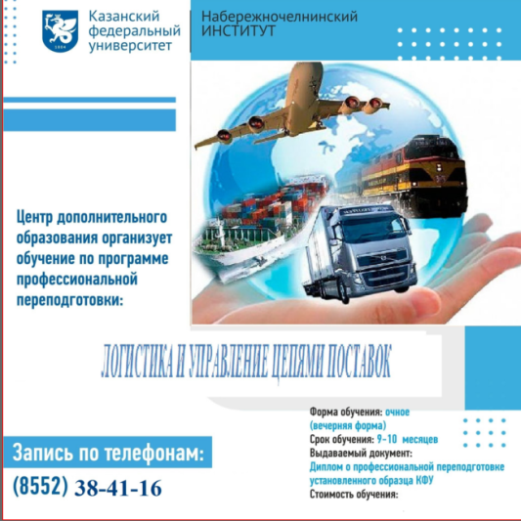


801-1000
14-16
ФОНД ОПЛАТЫ ТРУДА
322
5
Тема ПК и ПП 0122, 0127 | Штатный ППС | По договорам ГПХ
2021г. | 3 475 329,65 р. | 1 418 750,00 р.
2022г. | 3 627 632,00 р. | 1 623 194,10 р.
2023г. | 3 615 523,8 р. | 1 272 700,00 р.
Notes:
После переосмысления структуры слайда, у нас появилось предложение сделать горизонтальный формат оформления, который визуально дает возможность визуально разграничить поле навигации-тематики и дать больше маневра для представления контента на слайде.
След. Слайд
Обращаю ваше внимание, что версию в сером цвете также предусмотрели.

Slide 14
ПЛАН РАБОТЫ
801-1000
16
801-1000
14-16
РЕЗУЛЬТАТИВНОСТЬ НИРС
322
10
322
5
ПРОГРАММЫ ПОВЫШЕНИЯ КВАЛИФИКАЦИИ:
Стажировка7 преподавателей Навоийского государственного горно-технологического университета Республики Узбекистан;
Стажировка 3 преподавателей Наманганского инженерно-строительного института Республики Узбекистан ;
«Моделирование механической обработки» ;
«Моделирование листовой штамповки» ;
«Моделирование горячей объемной штамповки» ;
«Моделирование технологических процессов термообработки» ;
ООО «Газпром Трансгаз Югорск»:
Специалист по техническому диагностированию и контролю технического состояния автотранспортных средств при периодическом техническом осмотре ;
Особенности устройства, эксплуатации, ТО, диагностики и текущего ремонта автомобильной техники, работающей на КПГ ;
Повышение квалификации на курсах по обучению диагностов автомобилей ;
Особенности устройства, ТО, диагностики и текущего ремонта автоматической коробки передач (АКПП) и ручной коробки передач (РКП).

Slide 15

СПАСИБО ЗА ВНИМАНИЕ!
Результаты деятельности системы
дополнительного образования в Набережночелнинском институте (филиале) КФУ за 2023год
Галимянов Ильнур Динаесович
Директор Центра дополнительного образования
IDGalimyanov@kpfu.ru
+7 (8552) 380133

